Slide 1
SÉANCE C1 · MODULE 8
Les cinq parties du chèque
Nommer chaque ligne d'un chèque, écrire la date et le nom de qui reçoit l'argent, et savoir où va la signature.
75 minutes · Je retire de l'argent
Notes:
Photocopier deux chèques vierges par élève — un modèle inventé, jamais un vrai chèque de quelqu'un. Un pour l'essai, un pour la bonne copie. Annoncer le contrat : à la fin de la séance, chacun a rempli un chèque en entier.

Slide 2
OBJECTIFS DE LA SÉANCE
À la fin, je serai capable de…
1
nommer les cinq parties d'un chèque ;
2
écrire la date au long ;
3
écrire le nom de qui reçoit l'argent ;
4
savoir où et quand signer.
C1 · Je retire de l'argent
2
Notes:
Lire les objectifs à voix haute. Y revenir au billet de sortie.

Slide 3
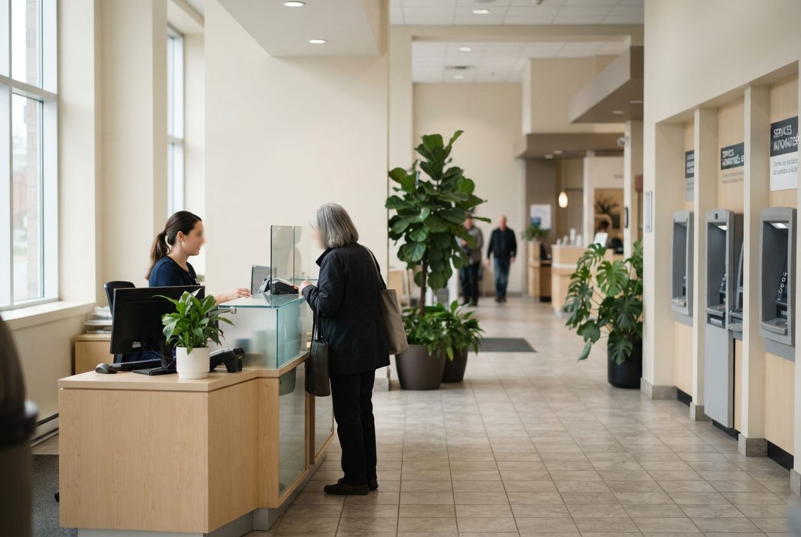
OBSERVATION
Comment payer quand le comptant est refusé ?
Avez-vous déjà entendu « nous ne prenons pas le comptant » ?
Où est-ce que ça arrive : à l'école, au sport, chez le propriétaire ?
Avez-vous des chèques à la maison ?
Qui a déjà rempli un chèque en français ?
C1 · Je retire de l'argent
3
Notes:
Beaucoup de centres et de propriétaires refusent le comptant : ce n'est pas une méfiance, c'est une trace écrite. Le dire simplement.

Slide 4
DIALOGUE · 1 DE 3
Nous ne prenons pas le comptant
Écoutez deux fois avant de lire.
MONIQUE
Bonjour ! Le cours de natation, c'est quarante-cinq dollars.
AMADOU
Bonjour. J'ai l'argent comptant.
MONIQUE
Nous ne prenons pas le comptant. Un chèque ou la carte.
AMADOU
J'ai des chèques. Mais je ne sais pas écrire un chèque.
C1 · Je retire de l'argent
4
Notes:
Faire écouter deux fois, diapositive masquée. Insister sur la dernière réplique : dire « je ne sais pas » est exactement ce qu'il faut faire, et madame Lachance aide aussitôt.

Slide 5
DIALOGUE · 2 DE 3
La date d'abord, en haut
MONIQUE
C'est facile. La date d'abord, en haut.
AMADOU
Le 14 mars 2026.
MONIQUE
Après, le nom : Centre sportif Sainte-Cécile.
AMADOU
Et le montant ?
C1 · Je retire de l'argent
5
Notes:
Faire suivre du doigt sur le chèque photocopié pendant l'écoute : en haut à droite pour la date, la longue ligne du milieu pour le nom.

Slide 6
DIALOGUE · 3 DE 3
Deux fois le montant, puis la signature
MONIQUE
Deux fois : 45,00 en chiffres, et en lettres en dessous.
AMADOU
Et je signe en bas ?
MONIQUE
Oui. Vous signez en bas, à droite.
C1 · Je retire de l'argent
6
Notes:
Le montant écrit deux fois étonne toujours. Ne pas expliquer encore pourquoi : c'est la séance C2 qui le fera, avec le trait au bout de la ligne.

Slide 7
ANALYSE
Chaque ligne, et ce qu'on y met
LA LIGNE
CE QU'ON Y ÉCRIT
En haut, à droite
la date : le 14 mars 2026
« Payez à l'ordre de »
le nom de la personne ou du commerce
La petite case, à droite
le montant en chiffres : 45,00
La longue ligne
le montant en lettres : quarante-cinq dollars
En bas, à droite
votre signature, écrite de votre main
Le mémo, en bas à gauche
pourquoi vous payez : cours de natation
C1 · Je retire de l'argent
7
Notes:
Diapositive à photographier. C'est la page la plus utile du Défi 2 : la faire recopier à la main, sous forme de dessin de chèque. Six lignes, et le chèque est complet ; il en manque une, et le comptoir le refuse.

Slide 8
LA DATE AU LONG, ET LE NOM AU COMPLET
Le 14 mars 2026 — Centre sportif Sainte-Cécile.
Le jour, puis le mois écrit en lettres, puis l'année. Seul le premier jour du mois prend « er » : le 1er mars, mais le 2, le 3, le 14 ne prennent rien. Et le nom s'écrit au complet : pas « le centre », pas « eux ».
C1 · Je retire de l'argent
8
Notes:
Diapositive à photographier. Faire écrire la date d'aujourd'hui au tableau par trois élèves différents. Corriger seulement le mois en lettres et l'ordre.

Slide 9
NE SIGNEZ JAMAIS UN CHÈQUE D'AVANCE
Un chèque signé, sans nom et sans montant, se remplit par n'importe qui.
La signature est la dernière chose qu'on écrit, jamais la première. Un carnet de chèques se range comme de l'argent : c'en est.
C1 · Je retire de l'argent
9
Notes:
Diapositive à photographier. Le dire deux fois plutôt qu'une : avec le NIP de la séance A1, c'est la seconde consigne du module qui protège de l'argent perdu.

Slide 10
COMPRÉHENSION
Vrai ou faux ?
Répondez d'après le dialogue.
1
Le cours de natation coûte quarante-cinq dollars.
2
Le centre accepte l'argent comptant.
3
Amadou a des chèques.
4
On écrit le montant une seule fois.
5
La signature se met en bas, à droite.
C1 · Je retire de l'argent
10
Notes:
Les cinq mêmes énoncés sont dans le module en ligne, exercice `t2vf`.

Slide 11
CORRECTION
Vrai ou faux ?
Correction — on lit la réponse, on ne commente pas l'erreur.
1
Le cours de natation coûte quarante-cinq dollars. » vrai
2
Le centre accepte l'argent comptant. » faux — chèque ou carte
3
Amadou a des chèques. » vrai
4
On écrit le montant une seule fois. » faux — deux fois
5
La signature se met en bas, à droite. » vrai
C1 · Je retire de l'argent
11
Notes:
Corriger en groupe. Donner la bonne réponse, sans revenir sur qui s'est trompé.

Slide 12
ÉCRITURE
Le chèque d'Amadou, ligne par ligne
Complétez le chèque du centre sportif.
Date : le 14 ___ 2026
Payez à l'___ de : Centre sportif Sainte-Cécile
1
2
Montant en chiffres : ___ ,00
Montant en lettres : quarante-cinq ___
3
4
Mémo : cours de ___
En bas à droite, je mets ma ___.
5
6
C1 · Je retire de l'argent
12
Notes:
Les six mêmes phrases sont dans le module en ligne, exercice `t2ordre`, avec sa mini-leçon.

Slide 13
CORRECTION
Le chèque d'Amadou, ligne par ligne
Correction — on lit la réponse, on ne commente pas l'erreur.
Date : le 14 ___ 2026 » mars
Payez à l'___ de : Centre sportif Sainte-Cécile » ordre
1
2
Montant en chiffres : ___ ,00 » 45
Montant en lettres : quarante-cinq ___ » dollars
3
4
Mémo : cours de ___ » natation
En bas à droite, je mets ma ___. » signature
5
6
C1 · Je retire de l'argent
13
Notes:
Corriger en groupe. Donner la bonne réponse, sans revenir sur qui s'est trompé.

Slide 14
PRATIQUE · SEUL
Votre premier chèque
Sur le chèque photocopié, quatre choses seulement.
1
Étape 1
2
Étape 2
3
Étape 3
4
Étape 4
C1 · Je retire de l'argent
14
Notes:
Vingt minutes. Ne pas faire écrire le montant en lettres aujourd'hui : c'est la séance C2. Ramasser les chèques et les redonner en C2 — ils serviront à finir le travail.

Slide 15
BILLET DE SORTIE
Écrivez la date d'aujourd'hui et celle de votre anniversaire, au long.
Le 22 août 2026
Le 1er mars 1991
Le 14 novembre 2003
C1 · Je retire de l'argent
C1 · Je retire de l'argent
15
Notes:
Devoir court. Vérifier deux choses : le mois en lettres, et le « er » du premier du mois — nulle part ailleurs.

